Slide 1
Paieška būsenų erdvėje
State-Space Search · AIMA architektūra
EightPuzzle · NQueensProblem · WaterJugProblem
Dirbtinis Intelektas · 2025–2026
1

Slide 2
Turinys
Kas bus pristatyta
1. AIMA architektūra – Problem, Node, paieška
2. EightPuzzle – aštuonių dėlionė
3. NQueensProblem – N karalienių uždavinys
4. Paieška į plotį vs į gylį vs informuota
5. Euristikos
6. WaterJugProblem – savas uždavinys (1.4)
7. Išvados
2

Slide 3
AIMA architektūra
search.py pagrindiniai komponentai
Problem (abstrakti klasė)
Agento vykdymo ciklas:
initial, goal actions(state) result(state, action) goal_test(state) h(node)
1. Pradinė būsena → Node(initial)
2. Dedi į frontier (eilė / stack)
Node (paieškos medžio mazgas)
3. Išimi mazgą, tikrini goal_test()
state, parent, action path_cost, depth expand(problem) solution() · path()
4. expand(): generuoji vaikus
Paieškos algoritmai
5. Vaikai → frontier
breadth_first_graph_search → FIFO depth_first_graph_search → Stack best_first_graph_search → Priority Q
6. Radus tikslą: solution() ← path()
3

Slide 4
EightPuzzle – Aštuonių dėlionė
Uždavinio aprašymas ir būsenos reprezentacija
Uždavinys
Būsenos vizualizacija
3×3 lenta su 8 numeruotomis plytelėmis ir viena tuščia vieta (0). Tikslas: perstumdinėjant pasiekti tikslinę išdėstymą. Pradinė būsena: (2, 4, 3, 1, 5, 6, 7, 8, 0) Tikslinė būsena: (1, 2, 3, 4, 5, 6, 7, 8, 0) Veiksmai: UP · DOWN · LEFT · RIGHT (juda tuščia vieta)
Pradinė (0 žingsnis)
Po LEFT (1 žingsnis)
Po UP (2 žingsnis)
2
4
3
2
4
3
2
4
3
1
5
6
1
5
6
1
_
6
7
8
_
7
_
8
7
5
8
Kortežo reikšmės:
Žingsnis Veiksmas Kortežas
0 (pradinė) — (2,4,3,1,5,6,7,8,0)
1 LEFT (2,4,3,1,5,6,7,0,8)
2 UP (2,4,3,1,0,6,7,5,8)
3 LEFT (2,4,3,0,1,6,7,5,8)
4 UP (0,4,3,2,1,6,7,5,8)
4

Slide 5
NQueensProblem – N karalienių uždavinys
Būsenų reprezentacija ir veiksmai
Uždavinys
Būsenų eiga (N=4)
N karalienių išdėstymas N×N šachmatų lentoje taip, kad nė viena nekerstu kitos. N = 4 → lenta 4×4 Pradinė būsena: (-1, -1, -1, -1) (visi stulpeliai tušti) Tikslinė būsena: visi stulpeliai užpildyti ir nėra konfliktų Veiksmas: eilės numeris (0–N-1) į kurią dedama karalienė
(-1,-1,-1,-1) pradinė
(1,-1,-1,-1) 1 veiksmas
Q
(1,3,-1,-1) 2 veiksmas
Q
(1,3,0,-1) 3 veiksmas
Q
Q
Q
(1,3,0,2) tikslinė
Q
Q
Q
5
Q
Q

Slide 6
Paieškos algoritmai
BFS · DFS · Best-First – kaip eilė lemia strategiją
Paieška į plotį (BFS)
Paieška į gylį (DFS)
Informuota paieška (Best-First)
Eilė: FIFO (deque)
Eilė: LIFO Stack (list)
Eilė: Prioritetinė (heapq)
• Išimamas PIRMASIS elementas (popleft) • Pirma aplankomi VISI to gylio mazgai • Garantuoja TRUMPIAUSIĄ kelią • Naudoja daug atminties
• Išimamas PASKUTINIS elementas (pop) • Eina KIEK GALIMA giliau • Neranda trumpiausio kelio • Naudoja mažai atminties
• Išimamas MAŽIAUSIOS h(n) mazgas • Naudoja heuristinę funkciją • Greitesnė nei BFS didelėse erdvėse • Nėra garantuotas trumpiausias kelias
frontier = deque([Node(initial)]) # BFS | frontier = [Node(initial)] # DFS
6

Slide 7
Euristikos
h(n) – kiek liko iki tikslo?
EightPuzzle heuristikos
NQueensProblem heuristika
1. Neteisingų plytelių skaičius (Misplaced Tiles): h(n) = kiek plytelių ne savo vietoje Pavyzdys: Esama: (2,4,3,1,5,6,7,8,0) Tikslas: (1,2,3,4,5,6,7,8,0) 2≠1, 4≠2, 1≠4 → h = 3 2. Manheteno atstumas (Manhattan Distance): h(n) = Σ |eilutė_d - eilutė_t| + |stulpelis_d - stulpelis_t| Tikslesnė, bet sudėtingesnė.
Kertančių porų skaičius: h(n) = kiek karalienių porų kertasi tarpusavyje Kuo mažiau — tuo geriau h = 0 → tikslinė būsena! Konfliktas egzistuoja, jei: • ta pati eilutė • tas pats stulpelis • ta pati įstrižainė (|r1-r2| == |c1-c2|) WaterJugProblem heuristika: h(n) = |a - 2| (kiek litrų trūksta iki 2L)
7

Slide 8
WaterJugProblem – Savas uždavinys (1.4)
Vandens kibirų problema · AIMA architektūra
AI Prompt (GitHub Copilot / Claude):
"Using the AIMA search.py architecture (Problem base class), implement the Water Jug Problem: Jug A=4L, Jug B=3L, goal=2L in A. Solve with BFS, DFS, best-first. Print step-by-step, draw networkx state-space graph."
Uždavinio aprašymas
BFS sprendimas (6 žingsniai)
Kibiras A: talpa 4 litrai Kibiras B: talpa 3 litrai Pradinė būsena: (0, 0) A=0L, B=0L – abu tušti Tikslinė būsena: A == 2L Veiksmai (6): Fill A – pripilti A iki 4L Fill B – pripilti B iki 3L Empty A – išpilti A Empty B – išpilti B Pour A→B – pilti iš A į B Pour B→A – pilti iš B į A
0. Pradžia (0, 0) A=0L B=0L
1. Fill A (4, 0) A=4L B=0L
2. Pour A→B (1, 3) A=1L B=3L
3. Empty B (1, 0) A=1L B=0L
4. Pour A→B (0, 1) A=0L B=1L
5. Fill A (4, 1) A=4L B=1L
6. Pour A→B (2, 3) A=2L B=3L ✓ TIKSLAS
8

Slide 9
WaterJugProblem – Kodo architektūra
Problem klasės implementacija · AIMA šablonas
__init__ – pradinė būsena
actions(state) – galimi veiksmai
def __init__(self): self.CAP_A = 4 # Kibiras A: 4L self.CAP_B = 3 # Kibiras B: 3L super().__init__(initial=(0, 0))
def actions(self, state): a, b = state if a < CAP_A: possible.append('Fill A') if b < CAP_B: possible.append('Fill B') if a > 0: possible.append('Empty A') if a > 0 and b < CAP_B: possible.append('Pour A->B') ...
result(state, action) – nauja būsena
goal_test + h – tikslas ir heuristika
def result(self, state, action): if action == 'Fill A': return (CAP_A, b) if action == 'Pour A->B': pour = min(a, CAP_B - b) return (a - pour, b + pour)
def goal_test(self, state): return state[0] == 2 # A == 2L def h(self, node): return abs(node.state[0] - 2)
9

Slide 10
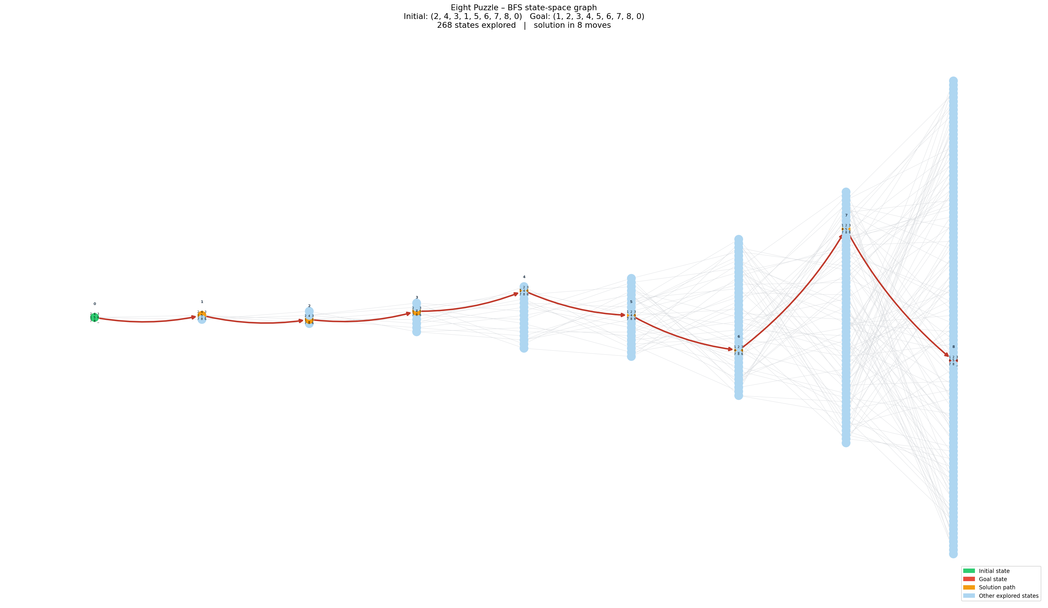
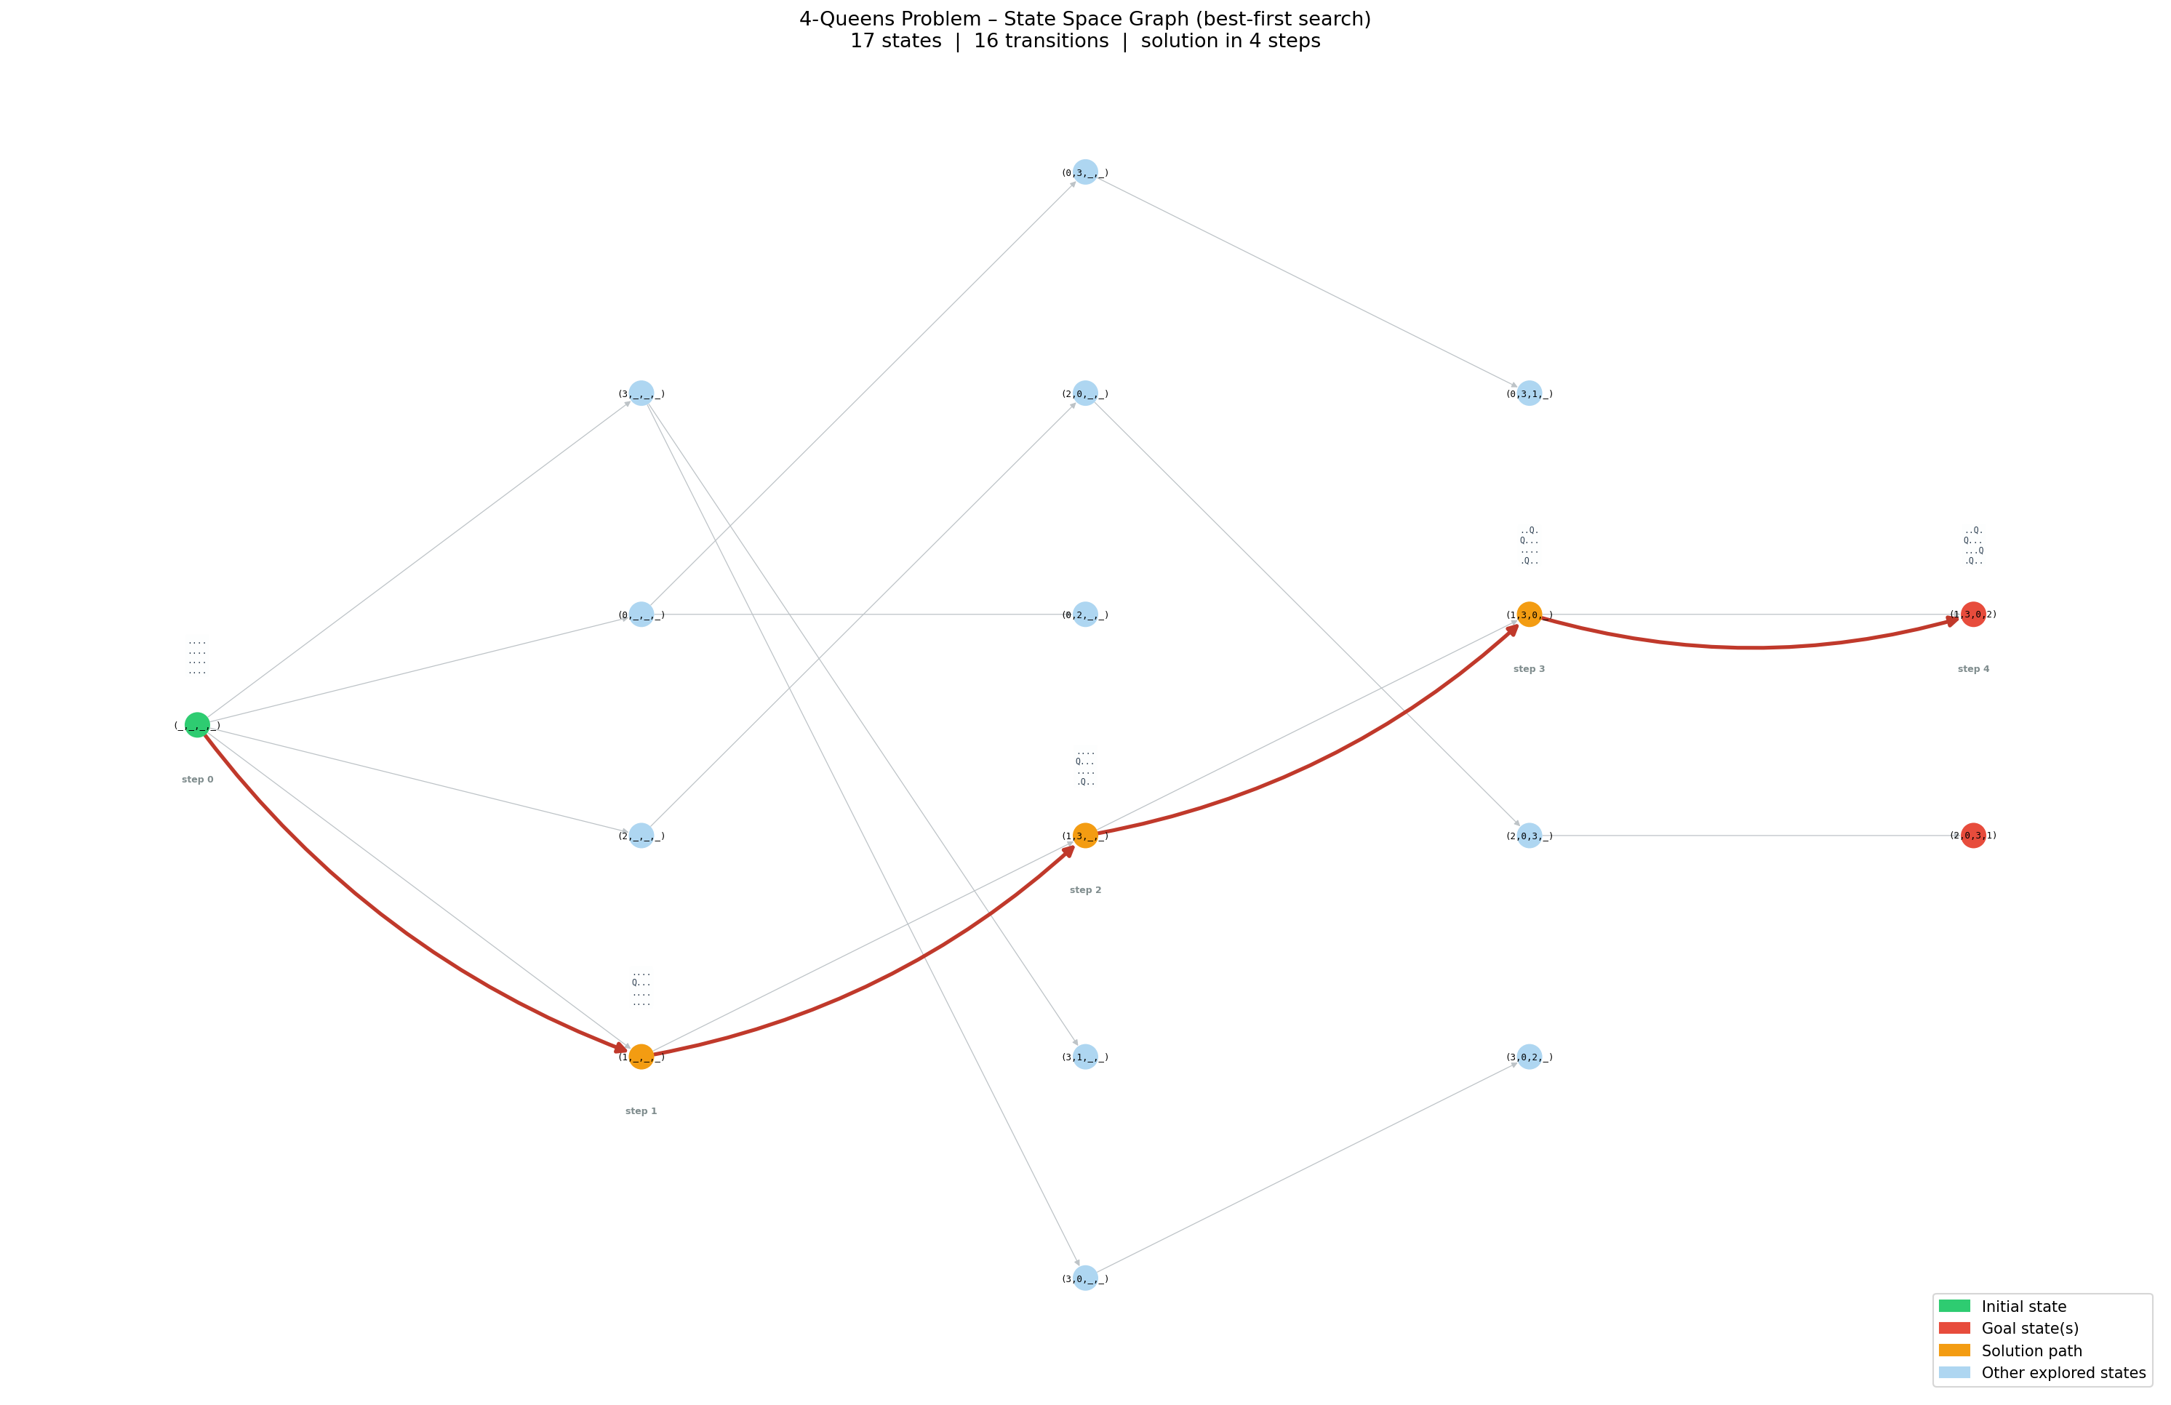
Būsenų erdvės grafai
Vizualizacija su networkx + matplotlib
EightPuzzle – BFS grafas
NQueens – Best-First grafas
10

Slide 11
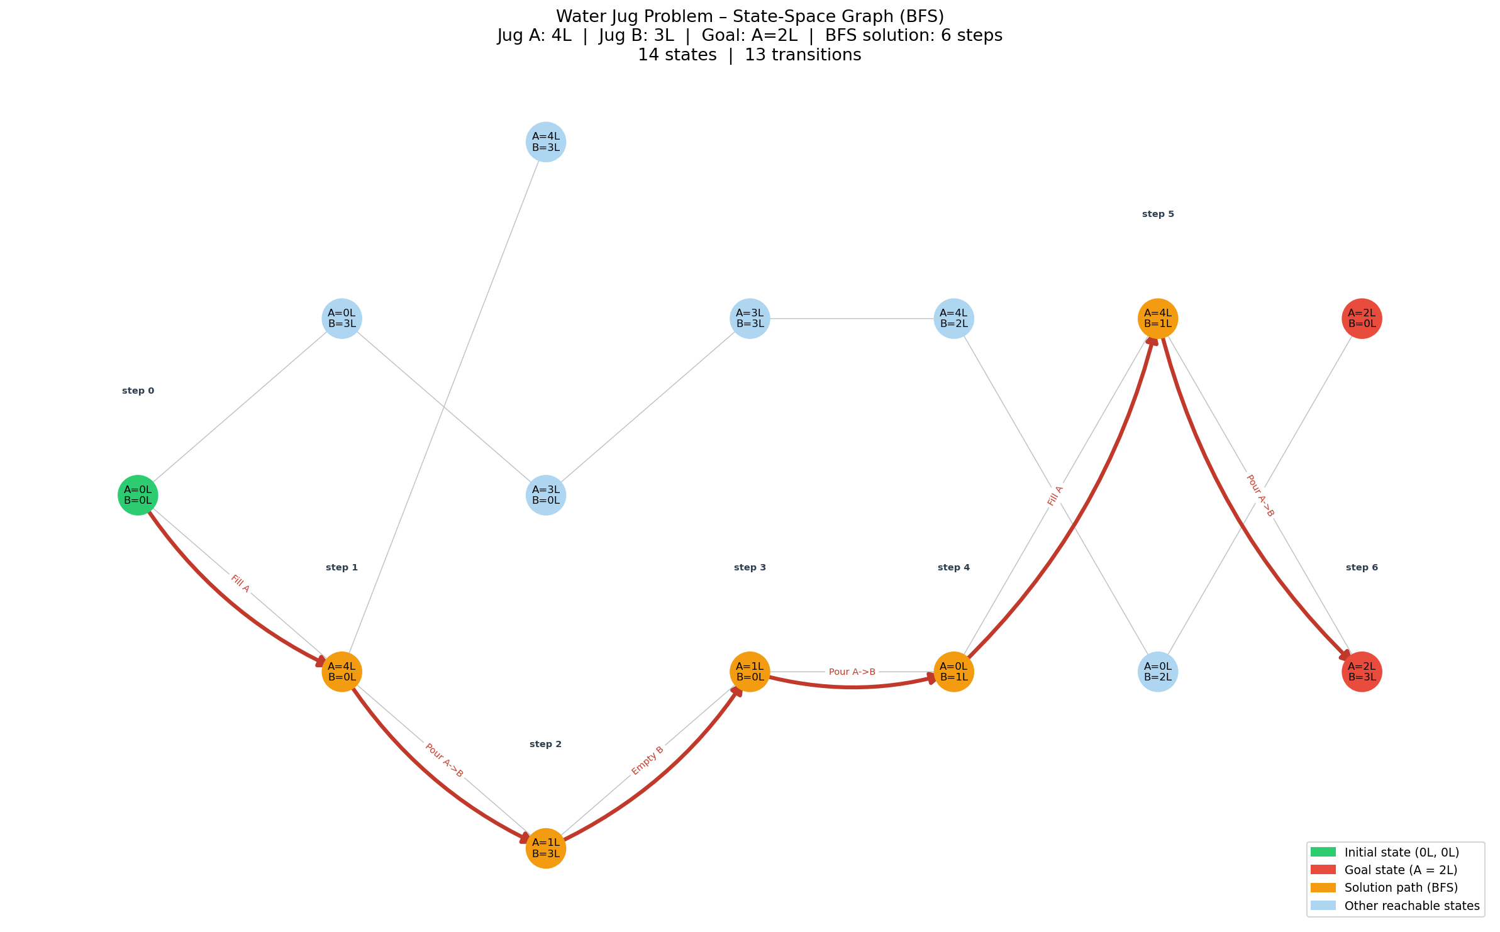
WaterJugProblem – Būsenų erdvės grafas
14 būsenų · 13 perėjimų · BFS sprendimas 6 žingsniais
11

Slide 12
Išvados
Ko išmokome
AIMA architektūra
Eilė lemia strategiją
Problem → Node → paieškos algoritmas. Kiekvienas uždavinys implementuoja actions(), result(), goal_test(), h().
FIFO deque = BFS (plotis) · LIFO stack = DFS (gylis) Prioritetinė eilė + h(n) = informuota paieška.
Euristikos pagreitina paiešką
WaterJugProblem (1.4)
Misplaced tiles (EightPuzzle) · kertančios poros (NQueens) · |a-2| (WaterJug). Geresnis h → mažiau aplankytų mazgų.
Savas uždavinys sukurtas su AI. 14 būsenų, sprendimas 6 žingsniais. Pilnai integruotas su AIMA search.py architektūra.
12

